Slide 1
МДОУ «Детский сад № 179»
Региональная инновационная площадка
«Применение технологии проблемного диалога в совместной
образовательной деятельности»
г.Ярославль, 2017г.

Slide 2
Авторы проекта Сысуева Л.Ю., методист МОУ ГЦРО
Клочкова Л.В., заведующий ДОУ,
Майорова О.А., старший воспитатель,
Специалисты и педагоги ДОУ
Научный руководитель проекта
Мельникова Елена Леонидовна,
автор технологии проблемного диалога, лауреат премии Правительства РФ в области образования (за 2008 г.), кандидат психологических наук,
доцент, доцент Академии повышения
квалификации и профессиональной
переподготовки
работников образования (Г.Москва)

Slide 3
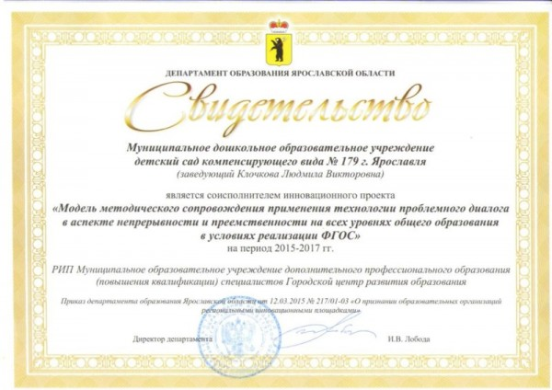

Slide 4
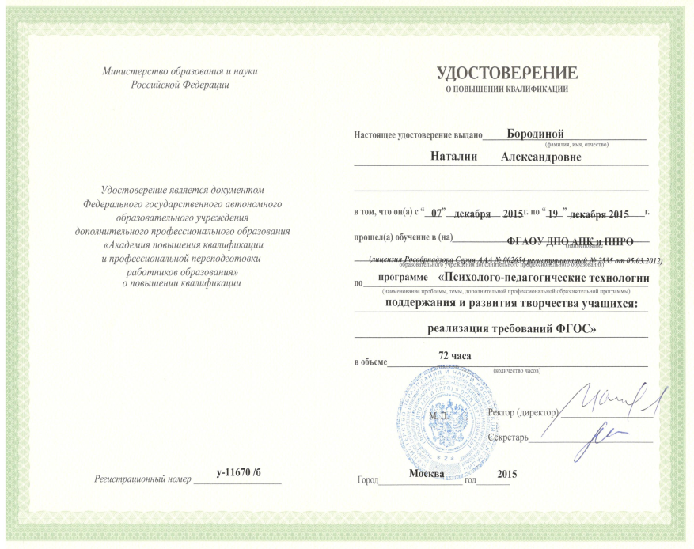
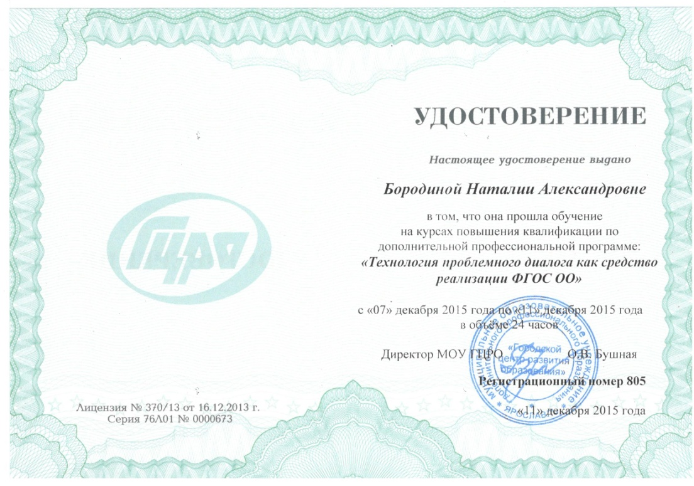

Slide 5
План работы МДОУ «Детский сад № 179» по внедрению технологии проблемного диалога, как средство реализации ФГОС ДО на первый квартал (сентябрь, октябрь, ноябрь)
Мероприятия | Сроки | Ответственные
Издание приказа о создании творческой группы (ТГ) педагогов по теме «Технология проблемного диалога как средство реализации ФГОС» | Сентябрь 2015 г. | Заведующий МДОУ
Практический тренинг для педагогов ДОУ по технологии проблемного диалога с методистом сектора дошкольного образования МОУ ГЦРО Сысуевой Л.Ю. | Сентябрь 2015 г. | Старший воспитатель Методист ГЦРО Сысуева Л.Ю.
Установочный семинар для педагогов, входящих в состав ТГ. Утверждение плана работы | Октябрь 2015 г. | Старший воспитатель Методист ГЦРО Сысуева Л.Ю.
Серия консультаций для педагогов ДОУ «Технология проблемно-диалогического обучения» (автор Мельникова Е.Л.) | Сентябрь, октябрь, ноябрь 2015г. | Старший воспитатель Педагоги
Практикумы «Конструирование проблемного диалога». | Сентябрь, октябрь, ноябрь 2015г. | Старший воспитатель Педагоги

Slide 6
План работы МДОУ «Детский сад № 179» по внедрению технологии проблемного диалога, как средство реализации ФГОС ДО
на второй квартал (декабрь, январь, февраль)
Курсовая подготовка «Технология проблемного диалога в практике работы образовательной организации в условиях реализации ФГОС» «Технология проблемного диалога как средство реализации ФГОС ДО » (24часа) «Психолого – педагогические технологии поддержания и развития учащихся: требования реализации ФГОС» (72часа) | Декабрь2015г., январь 2016г. | Старший воспитатель Педагоги
Наработка видеотеки проблемных ситуаций по разным темам | Декабрь 2015г | Старший воспитатель Педагоги
Проведение МО учителей-логопедов Красноперекопского района по теме «Технология проблемного диалога как средство реализации ФГОС ОО ». | Декабрь 2015г. | Старший воспитатель Методист ГЦРО Сысуева Л.Ю.
Подготовка и проведение открытых занятий для педагогов ДОУ | Январь, февраль 2016 г. | Педагоги
Анализ открытых занятий с точки зрения реализации технологии проблемного диалога | Январь, февраль 2016 г. | Старший воспитатель Педагоги
Практический тренинг для педагогов ДОУ по технологии проблемного диалога с методистом сектора дошкольного образования МОУ ГЦРО Сысуевой Л.Ю. | Февраль 2016г. | Старший воспитатель Методист сектора дошкольного образования МОУ ГЦРО Сысуева Л.Ю.

Slide 7
План работы МДОУ «Детский сад № 179» по внедрению технологии проблемного диалога, как средство реализации ФГОС ДО
на третий квартал (март, апрель, май, июнь)
Курсовая подготовка «Технология проблемного диалога в практике работы образовательной организации в условиях реализации ФГОС» «Психолого – педагогические технологии поддержания и развития учащихся: требования реализации ФГОС» (72часа) | Март 2016г. | Педагоги
Подготовка и проведение открытых занятий для педагогов ДОУ | Март 2016 г | Педагоги
Анализ открытых занятий с точки зрения реализации технологии проблемного диалога | Март -2016 г | Старший воспитатель Педагоги
Участие в межрегиональной конференции «Технология проблемного диалога как средство реализации ФГОС в условиях непрерывности на всех уровнях общего образования» | Апрель 2016г. | Старший воспитатель Педагоги
Педагогический совет «Применение технологии проблемного диалога в практике реализации ФГОС ДОУ» | Апрель 2016г. | Заведущий МДОУ Старший воспитатель Педагоги
Оформление отчетной документации и продуктов работы ТГ | Май 2016 г | Старший воспитатель
Перспективное планирование участия МДОУ в РИП «Технология проблемного диалога» на 2016 – 2017 учебный год: задачи, формы работы, результат. | Июнь 2016г. | Старший воспитатель Педагоги

Slide 8
Цель: внедрение технологии проблемного диалога в практику работы педагогов ДОУ
Задачи:
повысить теоретическую компетентность педагогов по вопросу «Проблемно – диалогическое обучение»
(автор Е.Л.Мельникова)
повысить практическую компетентность педагогов в вопросах конструирования проблемных диалогов
провести апробацию приёмов создания проблемных ситуаций с детьми дошкольного возраста с ОВЗ

Slide 9
Дидактическая система проблемно – диалогического обучения как средство реализации ФГОС ДО
Технология проблемного диалога
(эффективное средство достижения нового образовательного результата)
ООД (урок)
объяснения нового материала
ООД (урок)
открытия нового знания

Slide 10
План внедрения технологии проблемного диалога
1
Установочно – аналитический этап
2
Преобразовательно - технологический
3
Заключительный

Slide 11
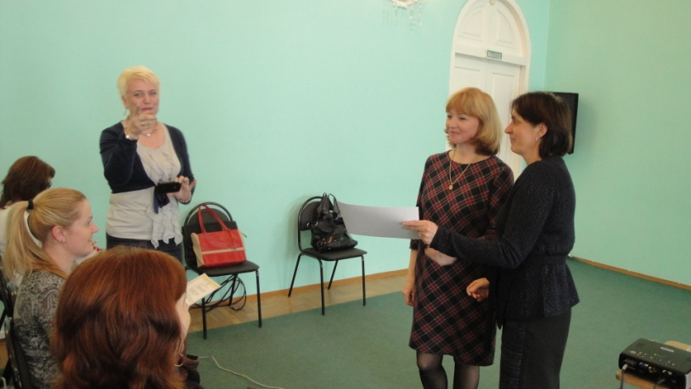
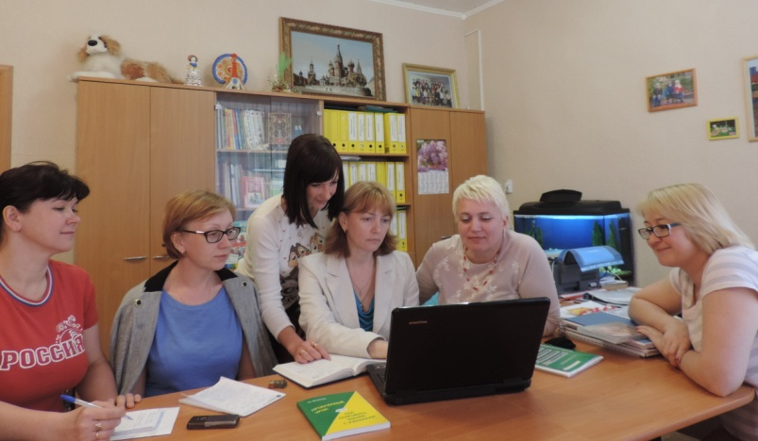
Установочно – аналитический этап
повышение профессиональной компетентности педагогов
в процессе курсовой подготовки
издание приказа о создании творческой группы педагогов по реализации «Технологии проблемного диалога»
практические тренинги, установочные семинары для педагогов ДОУ
утверждение плана работы
практикумы «Конструирование проблемного диалога»
выявление педагогами ДОУ индивидуальных особенностей дошкольников, изучение запросов родителей на основе рекомендация автора проблемно-диалогической технологии Мельниковой Е.И.

Slide 12
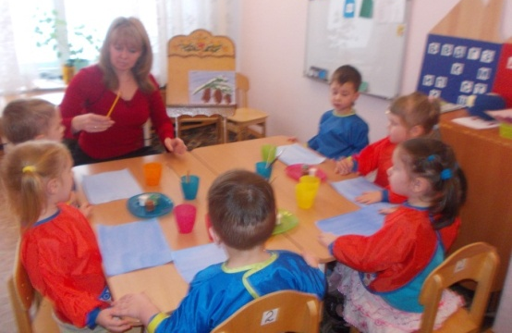
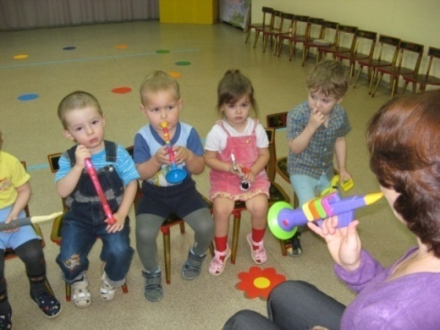
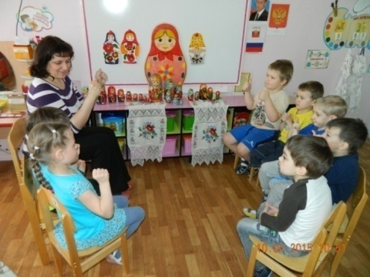
Преобразовательно - технологический этап
построение оптимальной модели технологии в соответствии с возрастными индивидуальными особенностями дошкольников с ОВЗ
практические тренинги для педагогов ДОУ
наработка видеотеки проблемных ситуаций во всех возрастных категорях детей с нарушениями речи
отработка эффективных вариантов апробации использования проблемно-диалогической технологии
подготовка и проведение открытых занятий для педагогов ДОУ
анализ открытых занятий с точки зрения реализации технологии проблемного диалога

Slide 13
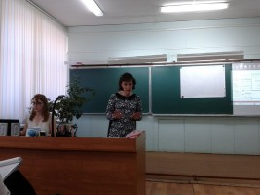
Заключительный этап
организация сетевого взаимодействия ДОО – пилотных площадок по вопросам осуществления методического сопровождения и определения единых подходов к реализации проблемно-диалогической технологии у дошкольников с ОВЗ
участие в межрегиональной конференции «Технология проблемного диалога как средство реализации ФГОС в условиях непрерывностях на всех уровнях общего образования»
оформление отчётной документации и продуктов работы творческой группы (создание видеотеки, конспектов занятий, публикаций в СМИ)

Slide 14
Виды диалогов
Побуждающий
Подводящий

Slide 15
Побуждающий от проблемной ситуации диалог
Приёмы создания проблемной ситуации | Побуждение к осознанию противоречия | Побуждение к формулированию проблемы Выбрать подходящее: Какой возникает вопрос? Какая будет тема занятия?
1.Одновременно предъявить детям противоречивые факты, теории, мнения | Что вас удивило? Что интересного заметили? Какое противоречие на лицо?
2.Столнуть мнения детей вопросом или практическим заданием на новый материал | Вопрос был один? А мнений сколько? или Задание было одно? А вы как его выполнили? Почему так получилось? Почему мы не знаем?
3.Шаг 1.Обнажить житейское представление ребёнка вопросом или практическим задаиием «на ошибку» Шаг 2.Предъявить научный факт сообщением. наглядностью. | Вы сначала как думали? А как на самом деле?
4.Дать практическое задание, не выполнимое вообще. | Вы смогли выполнить задание? В чём затруднение?
5.Дать практическое задание, не сходное с предыдущим | Вы смогли выполнить задание? В чём затруднение? Чем это задание не похоже на предыдущее?
6.Шаг1. Дать практическое задание ,сходное с предыдущим Шаг 2. Доказать, что задание не выполнено | Какое было дано задание? Какое знание вы применили?

Slide 16
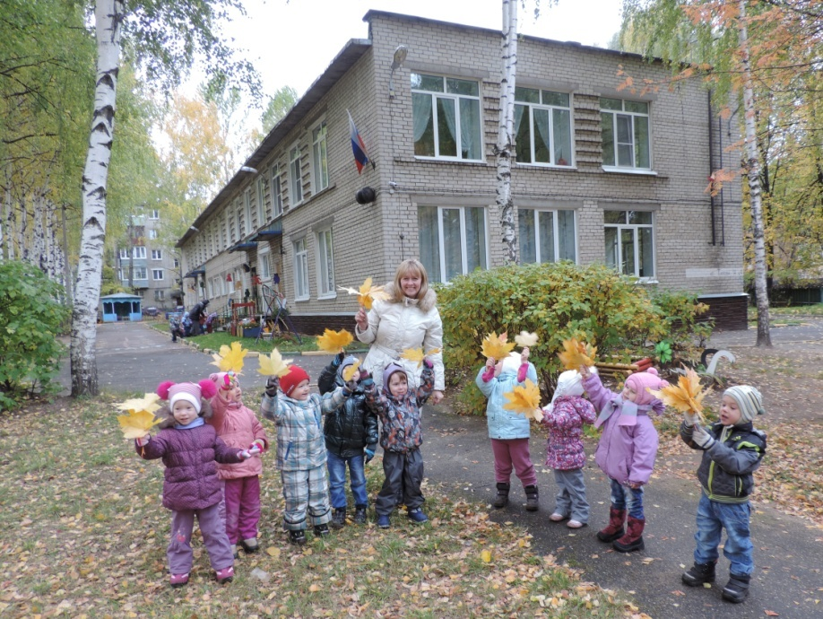
Планируемые результаты для ДОУ
создание благоприятных условий для воспитания, развития и обучения дошкольников;
внедрение технологий в образовательный процесс;
определение механизмов методического сопровождения педагогической деятельности.

Slide 17
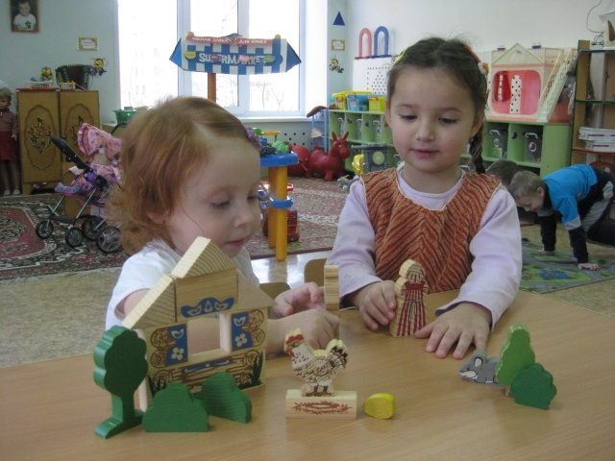
Планируемые результаты для воспитанников
создание благоприятной ситуации развития каждого ребенка в соответствии с его возрастными и индивидуальными особенностями и склонностями;
познавательное, речевое, социально-коммуникативное,
физическое, художественно-эстетическое развитие детей;
проживание ребенком содержания образования во всех
видах деятельности;
поддержка индивидуальной траектории ребенка, стиля
общения со взрослыми и сверстниками, преодоление
затруднений, возникающих в процессе общения,
стимулирования личностного роста, повышение
уверенности в собственных силах и формирования
положительного отношения к социальному миру.

Slide 18
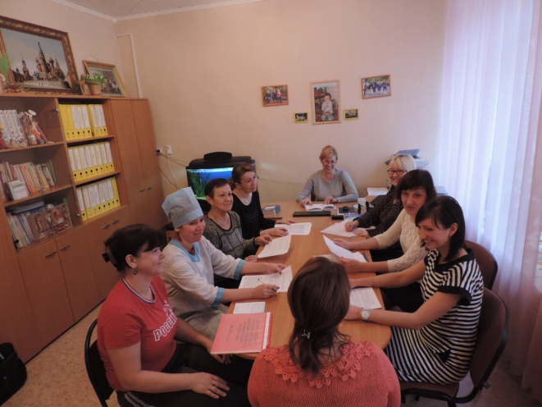
Планируемые результаты для педагогов
Повышение компетентности в вопросах полноценного и своевременного развития у воспитанников специфических дошкольных видов деятельности, которые позволяют учитывать особенности возраста дошкольника, степень освоения познавательного содержания, формирования физических и психических функций;
формирование умений по выстраиванию интеграционных связей в образовательном процессе с ориентацией на индивидуальные потребности, интересы ребенка;
расширение возможностей профессионального
роста и самообразования;
возможность творческого и профессионального
общения, обмена опытом в рамках реализации
технологии.

Slide 19
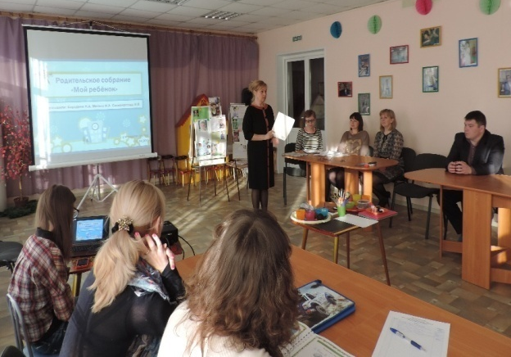
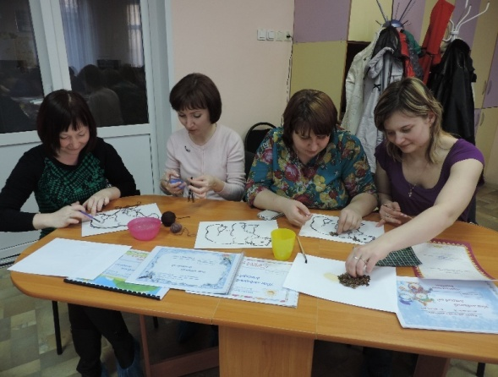
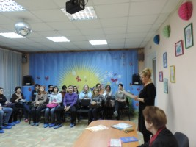
Планируемые результаты для родителей
получение образца качественного образования дошкольников, обеспечивающего индивидуально-личностное развитие каждому воспитаннику;
создание благоприятной образовательной среды в условиях ДОУ для детей и родителей;
получение информации о различных моделях взаимодействия педагогов и родителей, консультативной помощи по воспитанию детей в семье.

Slide 20
Анализ | Педагог | Дети
Вид ООД Тема ООД Образовательная область Возраст детей Прием создания проблемной ситуации | - Дети, с какими буквами мы с вами уже познакомились? - Правильно, мы знаем, как выглядят буквы А, О и как правильно их записывать. Посмотрите, я принесла вам картинку, на которой спрятались буквы (показывает картинку, на которой изображены наложенные контуры разных букв). Посчитайте и запишите букву У столько раз, сколько раз она изображена на картинке - Вы смогли выполнить? - В чем затруднение? Мы умеем это делать? - Так чем мы будем заниматься на занятии? | - С буквами А, О. Дети испытывают затруднение - Нет. - Мы не знаем букву У и не умеем её записывать. - Будем знакомиться с буквой У (тема)

Slide 21
Вид ООД: Обучение грамоте
Тема ООД: Звук и буква У
Образовательная область: Речевое развитие. Познавательное развитие
Возраст детей: 4-5 лет
Прием создания проблемной ситуации: №5 дать практическое задание не сходное с предыдущим

Slide 22
Анализ | Педагог | Дети
Вид ООД Тема ООД Образовательная область Возраст детей Прием создания проблемной ситуации | - Дети, вы умеете разгадывать ребусы? - Хорошо, сегодня я вам принесла вот такие ребусы. (показывает картину, на которой изображены ребусы с запятыми вверху). - Отгадайте, какое слово спряталось в ребусе. - Вы смогли выполнить? - В чем затруднение? Мы умеем это делать? - Так чем мы будем заниматься на занятии? | - Да. Дети испытывают затруднение - Нет. - Мы не умеем разгадывать такие ребусы, где есть запятые. - Будем учиться разгадывать ребусы с запятыми (тема)

Slide 23
Вид ООД: Обучение грамоте
Тема ООД: Ребусы
Образовательная область: Речевое развитие. Познавательное развитие
Возраст детей: 6-7 лет
Прием создания проблемной ситуации: №5 дать практическое задание не сходное с предыдущим

Slide 24
Анализ | Педагог | Дети
Вид ООД Тема ООД Образовательная область Возраст детей Прием создания проблемной ситуации | - Логопед: Дети, посмотрите на доску, тут написано слово. (на доске написано слово ЗАМОК) - Логопед: На столе у каждого лежит набор картинок. Посмотрите и выберете ту, название которой написано на доске. (картинки зАмок, замОк дверной). - Логопед: Назовите по очереди, какую картинку вы выбрали. -Логопед: Задание было одно? - Логопед: А как вы его выполнили? - Логопед: Почему так получилось? - Логопед: Чего мы не знаем? - Логопед: Дети, как думаете, о чем мы сегодня будем говорить? | Дети читают самостоятельно Дети выкладывают перед собой по 1 картинке замОк, зАмок, замОк, замОк, зАмок, зАмок Да По-разному. Мы прочитали по-разному. Мы не знаем, как правильно произнести это слово. Какую часть слова выделить голосом. Мы будем говорить о том, что одно слово можно прочитать по-разному и тогда оно будет обозначать разные предметы.

Slide 25
Вид ООД: Развитие речи
Тема ООД: Ударение
Образовательная область: Речевое развитие. Познавательное развитие
Возраст детей: 5-6 лет
Прием создания проблемной ситуации: №2 столкнуть мнения учеников практическим заданием на новый материал

Slide 26
Анализ | Педагог | Дети
Вид ООД Тема ООД Образовательная область Возраст детей Прием создания проблемной ситуации | На фланелеграфе висят в левом столбце предметные картинки с изображением диких животных (заяц, волк, медведь, лиса, белка, бобр, лось), а в правом картинки с изображением их жилища (норка, логово, берлога, куст, деревья, дупло) Дети, назовите, что вы видите на картинках - Дети, проведите дорожку от животного к его жилищу с помощью липкой ленты. - Дети, вы смогли выполнить задание? - В чем затруднение? - Так какой возникает вопрос? - О чем мы сегодня будем говорить на занятии? - Правильно. Мы будем говорить о том, где живет бобр и как он приспособился к жизни в таких условиях. | Дети называют животных и их жилища хором. Дети по очереди соединяют картинки с изображением животных с их жилищами (белка-дупло, волк-логово, заяц-куст, медведь – берлога, лиса – нора, лось – деревья). Нет. Нет картинки с изображением жилища бобра. Где живет бобр. О том, где живет бобр.

Slide 27
Вид ООД: Развитие речи
Тема ООД: Дикие животные
Образовательная область: Речевое развитие. Познавательное развитие
Возраст детей: 5-6 лет
Прием создания проблемной ситуации: №5 дать практическое задание не сходное с предыдущим

Slide 28
Анализ | Педагог | Дети
Вид ООД Тема ООД Образовательная область Возраст детей Прием создания проблемной ситуации | На доске висит сюжетная картинка: Катя и Петя ругаются, так как хотят сесть на одно место в цирке. - Ребята, Петя и Катя пришли в цирк с билетами. У Кати было место номер 4, а у Пети место номер. Ряд в цирке состоит из 7 мест. Номеров на сиденьях нет. - Как вы думаете, кто из детей ошибся в выборе места? - Вопрос был один? - А мнений было сколько? - Ребята, Катя и Петя ходят в детский сад и умеют считать до 4. - Если Катя и Петя умеют считать до 4, то почему так получилось? Чего мы не знаем? - О чём мы сегодня будем говорить? - Правильно, сегодня мы будем знакомиться с правилами порядкового счёта. | - Катя, она не умеет считать до 4. - Оба ошиблись. Дети считали с разных сторон. Да Два Мы не знаем, с какой стороны нужно считать. С какой стороны нужно начинать считать.

Slide 29
Вид ООД: ФЭМП
Тема ООД: Порядковый счет
Образовательная область: Познавательное развитие
Возраст детей: 4-5 лет
Прием создания проблемной ситуации: №2 столкнуть мнения учеников практическим заданием на новый материал

Slide 30
Анализ | Педагог | Дети
Вид ООД Тема ООД Образовательная область Возраст детей Прием создания проблемной ситуации | На доске висят 2 предметные картинки: Мел и Мель - Дети, посмотрите на доску. Что вы видите на картинках. - Напишите в тетради слово «мел». Выполните звуковой анализ слова. - А теперь напишите слово «мель». И сделайте звуковой анализ этого слова. -Дети, вы смогли выполнить задание? -В чем затруднение? - Чем это задание не похоже на предыдущее? - Какой возникает вопрос? | Мел. Это то, чем мы пишем на доске. Мель. Это мелкое место на реке (при затруднении педагог помогает) Дети пишут в тетрадях. Один из детей выполняет задание на доске. Дети выполняют. Нет Мы не знаем, как написать слово «мель». Мы знаем, как написать слово «мел», но мы не знаем, как написать мягкий звук Ль в слове «мель». Как обозначить на письме мягкий звук.

Slide 31
Вид ООД: Обучение грамоте
Тема ООД: Мягкий знак
Образовательная область: Речевое развитие. Познавательное развитие
Возраст детей: 6-7 лет
Прием создания проблемной ситуации: №5 дать практическое задание не сходное с предыдущим

Slide 32
Анализ | Педагог | Дети
Вид ООД Тема ООД Образовательная область Возраст детей Прием создания проблемной ситуации | На доске сюжетная картинка: Зимний пейзаж и мальчик в шортах и футболке. - Дети, что вас удивило? - Как вы думаете, о чем мы будем говорить сегодня? - Правильно, мы сегодня будем говорить о зимней одежде | - На картинке зима, а мальчик зимой одет в летнюю одежду. - Что зимой мы ходим в теплой одежде.

Slide 33
Вид ООД: Развитие речи
Тема ООД: Зимняя одежда
Образовательная область: Речевое развитие. Познавательное развитие
Возраст детей: 4-5 лет (возможно 5-6 лет)
Прием создания проблемной ситуации: №1 Противоречивый факт

Slide 34
Контакты:
150046, г. Ярославль,
ул. Титова д. 14 к.4,
Тел./факс:31-11-25
Email: yardou0179@yandex.ru
Ярославль , 2017

